Slide 1
En orientering i Java
JS01 Javaprogrammering Grund

Slide 2
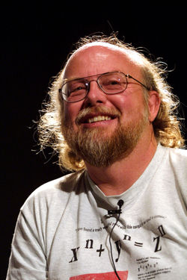
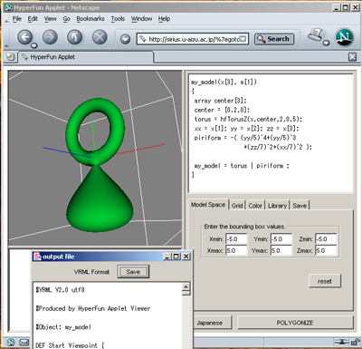
Historik
1991: James Gosling start projekt Oak på Sun
1996: Java 1.0 212 klasser
1997: Java 1.1 504 klasser
1998: Java 1.2 + Swing 1520 klasser
1999: HotSpot
2000: Java 1.3 1840 klasser
2002: Java 1.4 2723 klasser
2004: Java 5.0 3279 klasser
2006: Java 6.0 3777 klasser
2008: Java 7.0 ????

Slide 3
Varför Java är så populärt
Javas designmål
  Objektorienterat
  Portabelt
  Nätverksoreienterat
  Säkerhet
  Det bästa av det bästa från andra OO-språk

Slide 4
Kraftfullt men enkelt
Java = C++ - skräp
Starkt typat
  primitiva typer, klasser, interface, enums, typparametrar, metadata
Interpreterat
  Just in Time-kompilerat (JIT)
Automatisk skräphantering (garbning)
Extremt stort och bra standard-API

Slide 5
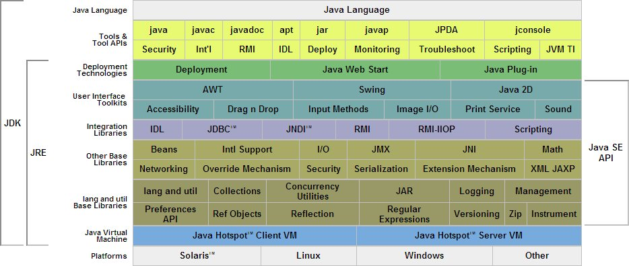
Java SE 6 Platform
http://java.sun.com/javase/6/docs

Slide 6



Från kompilering till exekvering
.java
Kompilator
int hashCode(char[] buf) {
int hash = 0;
for (char c : buf) {
hash = 31 * hash + c;
}
return hash;
}
public int hashCode(char[]);
0: iconst_0
1: istore_2
.
.
.
25: imul
26: iload_3
27: iadd
28: istore_2
29: iinc 4, 1
32: iload 4
34: iload 5
36: if_icmplt 16
39: iload_2
40: ireturn
.class
JVM
Java Virtual Machine
adaptivkompilator

Slide 7

Utvecklingsverktyg (IDE)
Gratis
  Eclipse (Borland, IBM, Rational, Red Hat m.fl.)
  NetBeans (Sun)
Kommersiella
  IntelliJ IDEA
  JBuilder (numera plugin till Eclipse)
  BEA Systems
  IBM WebSphere (Eclipse-derivat)

Slide 8
Eclipse
Inkrementell kompilering
Kodomskrivning (refactoring)
Skriven i Java
Mängder med plugins
JUnit-stöd
Öppen källkod

Slide 9
Exempel: Factorial
public class Factorial { // Define a class
public static void main(String[] args) { // The program starts here
int input = Integer.parseInt(args[0]); // Get the user's input
double result = factorial(input); // Compute the factorial
System.out.println(result); // Print out the result
} // The main() method ends here
public static double factorial(int x) { // This method computes x!
if (x < 0) // Check for bad input
return 0.0; // If bad, return 0
double fact = 1.0; // Begin with an initial value
while(x > 1) { // Loop until x equals 1
fact = fact * x; // Multiply by x each time
x = x - 1; // And then decrement x
} // Jump back to start of loop
return fact; // Return the result
} // factorial() ends here
} // The class ends here
[http://examples.oreilly.com/javanut5/]

Slide 10
Exempel: Factorial
Suns JDK
Spara filen Factorial.java i din arbetskatalog
Öppna ett kommandofönster Win+R ”cmd”
> cd /myfiles
> javac Factorial.java
> java Factorial 4
24.0
Du kan behöva installera JDK och konfigurera PATH.

Slide 11
Exempel: Factorial
Eclipse
Starta Eclipse
Skapa ett nytt java projekt
Importera filen Factorial.java eller skriv in förhand
Kompilering sker automatiskt då filen sparas
Välj kör ”Run | Run …”
  Skapa en ny ”Launch Configuration” Factorial
  Mata in 4 under ”Program Arguments”
  Klicka på ”Run”

Slide 12
Övningar

Slide 13
Javas byggstenar från grunden och uppåt

Slide 14
Javas byggstenar
Typer
  Primitiva typer (värde typer)
    boolean, int, char, float etc.
  Referenstyper (objekttyper)
    Arrayer
    Klasser
    Interface
    Uppräkningar
  Annoteringar
Uttryck
Satser
  Uttryckssatser
  Lokal variabeldeklaration
  Sammansatta satser
  Tomma satsen
Satser (forts.)
  villkorssatser
    if/else
    switch
  loopar
    while
    do/while
    for
    for/in (foreach)
  label, break, continue, return
  synchronized
  throw, try/catch/finally
  assert

Slide 15
Primitiva typer
Typ | Innehåll | Default | Storlek | Domän
boolean | true or false | false | 1 bit* | NA
char | Unicode character | \u0000 | 16 bits | \u0000 to \uFFFF
byte | Signed integer | 0 | 8 bits | -128 to 127
short | Signed integer | 0 | 16 bits | -32768 to 32767
int | Signed integer | 0 | 32 bits | -2147483648 to 2147483647
long | Signed integer | 0 | 64 bits | -9223372036854775808 to 9223372036854775807
float | IEEE 754 floating point | 0.0 | 32 bits | ±1.4E-45 to 3.4028235E+38
double | IEEE 754 floating point | 0.0 | 64 bits | ±4.9E-324 to 1.7976931348623157E+308

Slide 16
boolean
boolean isOpen = true;
int x = 5;
int y = 7;
boolean b = x*2 < y+1;
if (isOpen) {
…
}
if (b) {
…
}
if (x < y) {
…
}

Slide 17
char
char c = ‘A’;
char tab = ’\t’, apostrope = ’\’’, aleph=’\u05d0’
int b = ’A’+1; // b is 66
Escapetecken | Teckenvärde
\b | Backspace
\t | Horizontal tab
\n | Newline
\f | Form feed
\r | Carriage return
\” | Double quote
\’ | Single quote
\\ | Backslash
\xxx | Latin-1 character with encoding xxx (octal)
\uxxxx | Unicode character with encoding xxxx (hex)

Slide 18
Heltal byte, short, int och long
// Några heltalsliteraler
0
1
-42000
1234 // int
1234L // long
0xff // Decimal 255 hexadecimalt
0xffL // long
0377 // Decimal 255 i oktalt
0xCAFEBABE // Första 4 byten i en .class-fil
// Java saknar overflow
byte b1 = 127, b2 = 1;
System.out.println((byte) (b1 + b2)); // Skriver ut -128!

Slide 19
Flyttal float och double
// Några flyttalsliteraler
123.45
0.0
.01
1.2345E02 // 1.2345 x 10² eller 123.45
1e-6 // 1 x 10⁻⁶
6.02e23 // double
6.02e23f // float
double inf = 1.0/0.0; // oändligheten
double neginf = -1.0/0.0; // -oändligheten
double negzero = -1.0/inf; // minus noll
double NaN = 0.0/0.0; // Not-a-Number

Slide 20
Primitiv typkonvertering
int i = 13;
byte b = i; // Kompileringsfel
byte b = (byte) i;
i = (int) 13.456;
short s = (short) 0xffff; // Dessa bitar representerar -1
char c = ’\uffff’; // Samma bitar men som tecken
int i1 = s; // detta ger -1
int i2 = c; // detta ger 65535

Slide 21
Referenstyper
Arrayer
Klasser
Interface
Uppräkningar

Slide 22
Arrayer
int[] numbers = {1, 5, 9, -4, 3};
char[] values = {’A’, ’B’, ’C’, ’1’, ’2’, ’3’};
int[][] arrayOfArrayOfInts = {{5, 7, -1}, {2, 4}, {9, 9, -7, -5}};
numbers
0
1
2
3
4
1
5
9
-4
3
arrayOfArrayOfInts
5
7
-1
values
2
4
’A’
’B’
’C’
’1’
'2’
’3’
9
9
-7
-5
arrayOfArrayOfInts[2]

Slide 23
Arrayer
int[][][] cube = new int[3][3][];
De inre cellerna är oinitierade och måste tilldelas en int[] av valfri storlek.

Slide 24
Strängar
// Sträng är inte en primitiv typ,
// utan en klass med speciell status.
String s1 = ”’This’ is a string”; // ’This’ is a string
String s2 = ”another ” + ”string” // another string
s2 = s1;
’\’’
’T’
’h’
’i’
’s’
’\’’
’ ’
’i’
’s’
’ ’
’a’
’ ’
’S’
’t’
’r’
’i’
’n’
’g’
s1
s2
’a’
’n’
’o’
’t’
’h’
’e’
’r’
’ ’
’s’
’t’
’r’
’i’
’g’

Slide 25
Javas byggstenar
Typer
  Primitiva typer (värde typer)
    boolean, int, char, float etc.
  Referenstyper (objekttyper)
    Arrayer
    Klasser
    Interface
    Uppräkningar
    Annoteringar
Uttryck
Satser
  Uttryckssatser
  Lokal variabeldeklaration
  Sammansatta satser
  Tomma satsen
Satser (forts.)
  villkorssatser
    if/else
    switch
  loopar
    while
    do/while
    for
    for/in (foreach)
  label, break, continue, return
  synchronized
  throw, try/catch/finally
  assert

Slide 26
Uttryck
De vanligaste operatorerna
[], (args), (type)
+, -, *, /
<, <=, >, >=
instanceof
==, !=
&&, ||
?:
=, +=, -=

Slide 27
Uttryck
int i = 3+4*5;
System.out.println(”Total: ” + i); // Ger ”Total: 23”
System.out.println(”Total: ” + 3+4*5);// Ger ”Total: 320”
System.out.println(”Total: ” + (3+4*5)); // Ger ”Total: 23”
int a = 1;
a++; // a = a + 1;
int v = ++a + ++a * ++a; // Ger 3+4*5 d.v.s. 23
// Antag att x och y är int.
if (x == 5 && y != 7 || x < 0 && y >= 32) { /* kod */ }
a = 2;
if (++a > 2 || ++a < 3) { /* kod */ }
System.out.println(a); // Ger a = 3

Slide 28
Övning 15

Slide 29
Javas byggstenar
Typer
  Primitiva typer (värde typer)
    boolean, int, char, float etc.
  Referenstyper (objekttyper)
    Arrayer
    Klasser
    Interface
    Uppräkningar
    Annoteringar
Uttryck
Satser
  Uttryckssatser
  Lokal variabeldeklaration
  Sammansatta satser
  Tomma satsen
Satser (forts.)
  villkorssatser
    if/else
    switch
  loopar
    while
    do/while
    for
    for/in (foreach)
  label, break, continue, return
  synchronized
  throw, try/catch/finally
  assert

Slide 30
if/else
// Exempel: if-satser [javanut]
if (username == null)
username = ”John Doe”;
if ((address == null) || (address.equals(””))) {
address = ”[undefined]”;
System.out.println(”WARNING: no address specified.”);
}
if (username != null) {
System.out.println(”Hello ” + username);
} else {
username = askQuestion(”What is your name?”);
System.out.println(”Hello ” + username + ”. Welcome!”);
}

Slide 31
if/else
// Fel indenterat [javanut5]
if (i == j)
if (j = k)
System.out.println(”i equals k”);
else
System.out.println(”i doesn’t equal j”); // FEL!
// Rätt indenterat
if (i == j)
if (j = k)
System.out.println(”i equals k”);
else
System.out.println(”i doesn’t equal j”); // FEL!
// Rätt kodat
if (i == j) {
if (j = k) {
System.out.println(”i equals k”);
}
} else {
System.out.println(”i doesn’t equal j”);
}

Slide 32
if/else
if (match(Token.NUM) || match(Token.ALPHA) || match(Token.LBRACE)) {
d = parseAtom();
} else if (match(Token.AT)) {
String name = parseDomRef();
if (match(Token.EQUAL)) {
next();
d = parsePrimDom();
putDomain(name, d);
} else {
d = getDomain(name);
if (d == null) {
throw new DomainFormatException("Unknown reference: @" + name);
}
}
} else if (match(Token.LPAREN)) {
next();
d = parseAddDom();
matchAndNext(Token.RPAREN);
} else {
error();
}

Slide 33
Vanligt nybörjarfel 1
boolean isGreater(int a, int b) {
if (a > b) {
return true;
} else {
return false;
}
}
boolean isGreater2(int a, int b) {
return a > b;
}
Utnyttja sambandet mellan villkor och resultat

Slide 34
Vanligt nybörjarfel 2
int process(int i) {
if (i == 0) {
return 6;
} else if (i == 1) {
return 5;
} else if (i == 2) {
return 4;
// o.s.v.
} else if (i == 6) {
return 0;
}
return -1;
}
int process2(int i) {
if (i >= 0 && i <= 6) {
return 6-i;
}
return -1;
}
Utnyttja sambandet mellan villkor och resultat

Slide 35
switch
// Exempel: switch [javanut5]
switch (n) {
case 1: // Börjar här om n == 1
// Exekvera kodblock 1
break; // Sluta här
case 2: // Börjar här om n == 2
// Exekvera kodblock 2
break; // Sluta här
case 3: // Börjar här om n == 3
// Exekvera kodblock 3
break; // Sluta här
case 4:
// Exekvera kodblock 4
// NOBREAK
default: // Annars börja här
// Exekvera kodblock 5
break;
}

Slide 36
switch
// Exempel: yes or no [javanut5]
boolean parseYesOrNoResponse(char response) {
switch (response) {
case ’y’ :
case ’Y’ :
return true;
case ’n’ :
case ’N’ :
return false;
default :
throw new IllegalArgumentException(”Must be Y or N”);
}
}

Slide 37
switch
switch (state) {
case RUNNING: /* Initiate shutdown */
state = HOOKS;
break;
case HOOKS: /* Stall and halt */
break;
case FINALIZERS:
if (status != 0) {
/* Halt immediately on nonzero status */
halt(status);
} else {
/* Compatibility with old behavior:
* Run more finalizers and then halt
*/
runMoreFinalizers = runFinalizersOnExit;
}
break;
default:
/** If nothing else matches we get here. */
throw new AssertionError();
}

Slide 38
while
// Exempel: skriv ut talen 0 till 9. [javanut5]
int count = 0;
while (count < 10) {
System.out.println(count);
count++;
}
// Exempel: evig loop
while (true) { /* gör nåt */ }
// Exempel: Hämta extension class loader.
ClassLoader cl = ClassLoader.getSystemClassLoader();
ClassLoader extcl = null;
while (cl != null) {
extcl = cl;
cl = cl.getParent();
}

Slide 39
while
// Exempel: skriv ut talen 0 till 9. [javanut5]
int count = 0;
do {
System.out.println(count);
count++;
} while (count < 10);
// Exempel: Del av parser som matchar NUM [, NUM]*
do {
next();
if (match(Token.NUM)) {
label.addIndex(Integer.valueOf(current().getText()));
next();
} else {
error();
}
} while (match(Token.COMMA));

Slide 40
for
// Exempel: skriv ut talen 0 till 9. [javanut5]
int count = 0;
while (count < 10) {
System.out.println(count);
count++;
}
// Exempel: samma som ovan [javanut5]
int count;
for (count = 0; count < 10; count++) {
System.out.println(count);
}
// Exempel: loopvariabel deklarerad i loophuvudet.
for (int count = 0; count < 10; count++) {
System.out.println(count);
}

Slide 41
for
// Exempel: dubbla loopvariabler [javanut5]
for (int i = 0, j = 10; i < 10; i++, j--) {
sum + = i *j;
}
// Exempel: evig loop
for (;;) { /* gör nåt */ }
// Exempel: listiterator [javanut5]
for (Node n = listHead; n != null; n = n.nextNode()) {
process(n);
}

Slide 42
for/in (foreach)
// Exempel: iterera över array [javanut5]
int[] primes = { 2, 3, 5, 7, 11, 13, 17, 19, 23, 29 };
for (int n : primes) {
System.out.println(n);
}
// Samma som ovan men med vanlig for-loop.
for (int i = 0; i < primes.length; i++) {
System.out.println(primes[i]);
}
// Exempel: iterera över array så väl som Iterable
public static void main(String[] args) {
for (String arg : args) {
System.out.println(arg);
}
List<String> args2 = Arrays.asList(args);
for (String arg : args2) {
System.out.println(arg);
}
}

Slide 43
for/in (foreach)
int[][] matrix = {{5, 7, -1}, {2, 4}, {9, 9, -7, -5}};
for (int[] i : matrix) {
for (int j : i) {
System.out.print(j + " ");
}
System.out.println();
}
// Samma som ovan men vanlig for-loop
for (int i = 0; i < matrix.length; i++) {
for (int j = 0; j < matrix[i].length; j++) {
System.out.print(matrix[i][j] + " ");
}
System.out.println();
}
5
7
-1
2
4
9
9
-7
-5

Slide 44
break och continue
// Exempel: break [javanut5]
testfornull: if (data != null) {
for (int row = 0; row < numrows; row++) {
for (int col = 0; col < numcols; col++) {
if (data[row][col] == null) {
break testfornull;
}
}
}
}
// Exempel: continue [javanut5]
for (int i = 0; i < data.length; i++) {
if (data[i] == -1) {
continue;
}
process(data[i]);
}

Slide 45
return
// Exempel: yes or no [javanut5]
boolean parseYesOrNoResponse(char response) {
switch (response) {
case ’y’ :
case ’Y’ :
return true;
case ’n’ :
case ’N’ :
return false;
default :
throw new IllegalArgumentException(”Must be Y or N”);
}
}
double square(double x) {
return x * x;
}

